Slide 1

@matematiklar_tv
Gurlan tumani 41-son umumiy o’rta ta’lim maktabining matematika fani o’qituvchisi Matkarimov G’ulomjon

Slide 2

O’quvchilar berilgan sonning berilgan protsentini topishni o’rganadilar.
Matemetika darsida iqtisodiy muammolarni yechishni o’rganadilar.
Qaror qabul qilish va hamdardlik ko’nikmalarini rivojlantiradilar.
@matematiklar_tv

Slide 3



Slide 4

1. Tashkiliy qism
2. O’tilganlarni takrorlash
3. Guruhlar bilan ishlash
4.Taqdimot
5.Baholash
6.Uyga vazifa
7.Yakunlash

Slide 5

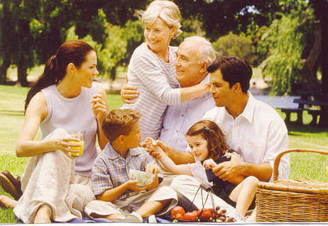
Buvasi
Buvisi
Dadasi
Oyisi
3 nafar farzandi

Slide 6

1) 300ning 10%ni toping.
2) 75 ning 6% ni toping
3) 12,6 ning 5%ni toping
4) 22,1 ning 3%ni toping
5) 14+53 ning 8%ni toping
6) 16,9-5,9 ning 2%ni toping
7) 900 ning 80%ni topihg.

Slide 7

1) 300:100·10=30
2) 75:100·6=4.5
3) 12,6:100·5=0.63
4) 22,1:100·3=0.663
5) (14+53):100·8=5.36
6) (16,9-5,9):100·2=0.22
7) 900:100·80=720

Slide 8
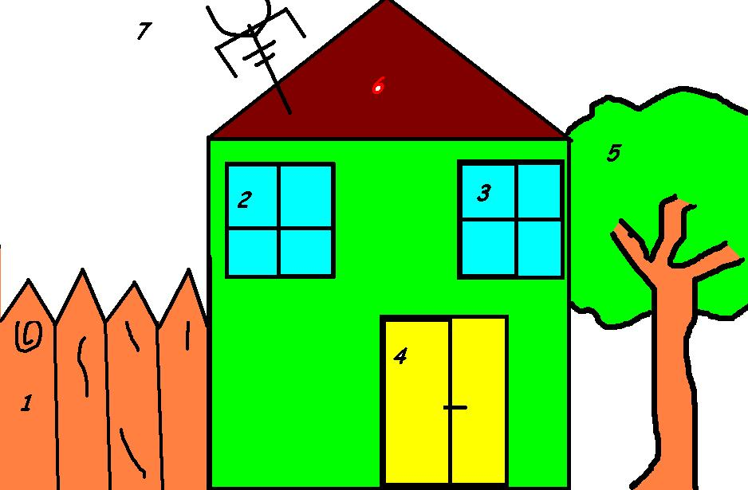

Slide 9

OILAVIY DAROMAT
Dadasining oylik maoshi – 350 000 so’m
Oyisining oylik maoshi – 210000 so’m
Buvasining nafaqasi – 120 000 so’m
Buvisining nafaqasi - 120000 so’m
Jami: 800 000 so’m

Slide 10


O’ziq ovqat (10%)
O’yin va o’yinchoqlar (2 %)
Kamunal to’lov (10%)
Sport mashg’ulotlari uchun to’lov (2%)
Kompyuter (3%)
Uyni yangilash va remont uchun (10%)
Yangi mashina olish uchun (8%)
Kiyim (2%)
Jonivorlar uchun ozuqa (1%)
Dam olish uchun (5%)
Transport (4%)
Tug’ilgan kunga sovg’a (4%)
Farzandlarni kundalik harajati (3%)
Uyga yangi texnika (5%)
O’quv qurollari (3%)
Buvisi va buvasiga moddiy yordam (10%)
Telefon uchun to’lov (8%)
Oilaviy tibbiy sug’urta (5%)
Mashina uchun signalizatsiya (3%)
Uy qorovullashga o’rgatilgan kuchuk (2%)
Lotareya (1%)

Slide 11

O’ziq ovqat (10%) 800 000 : 100 · 10 = 80 000 so’m
O’yin va o’yinchoqlar (2 %) 800 000 : 100 · 2 = 16 000 so’m
Kamunal to’lov (10%) 800 000 : 100 · 10 = 80 000 so’m
Sport mashg’ulotlari uchun to’lov (2%) 800 000 : 100 · 2 = 16 000 so’m
Kompyuter (3%) 800 000 : 100 · 3 = 24 000 so’m
Uyni yangilash va remont uchun (10%) 800 000 : 100 · 10 = 80 000 so’m
Yangi mashina olish uchun (8%) 800 000 : 100 · 8 = 64 000 so’m
Kiyim (2%) 800 000 : 100 · 2 = 16 000 so’m
Jonivorlar uchun ozuqa (1%) 800 000 : 100 = 80 000 so’m
Dam olish uchun (5%) 800 000 : 100 · 5 = 40 000 so’m
Transport (4%) 800 000 : 100 · 4 = 32 000 so’m
Tug’ilgan kunga sovg’a (4%) 800 000 : 100 · 4 = 32 000 so’m
Farzandlarni kundalik harajati (3%) 800 000 : 100 · 3 = 24 000 so’m
Uyga yangi texnika (5%) 800 000 : 100 · 5 = 40 000 so’m
O’quv qurollari (3%) 800 000 : 100 · 3 = 24 000 so’m
Buvisi va buvasiga moddiy yordam (10%) 800 000 : 100 · 10 = 80 000 so’m
Telefon uchun to’lov (8%) 800 000 : 100 · 8 = 64 000 so’m
Oilaviy tibbiy sug’urta (5%) 800 000 : 100 · 5 = 40 000 so’m
Mashina uchun signalizatsiya (3%) 800 000 : 100 · 3 = 24 000 so’m
Uy qorovullashga o’rgatilgan kuchuk (2%) 800 000 : 100 · 2 = 16 000 so’m
Lotareya (1%) 800 000 : 100 = 80 000 so’m

Slide 12

Baholash

Slide 13

467, 468-MISOLLAR.

Slide 14

DARS TAMOM XAYR.
@matematiklar_tv

